Slide 1

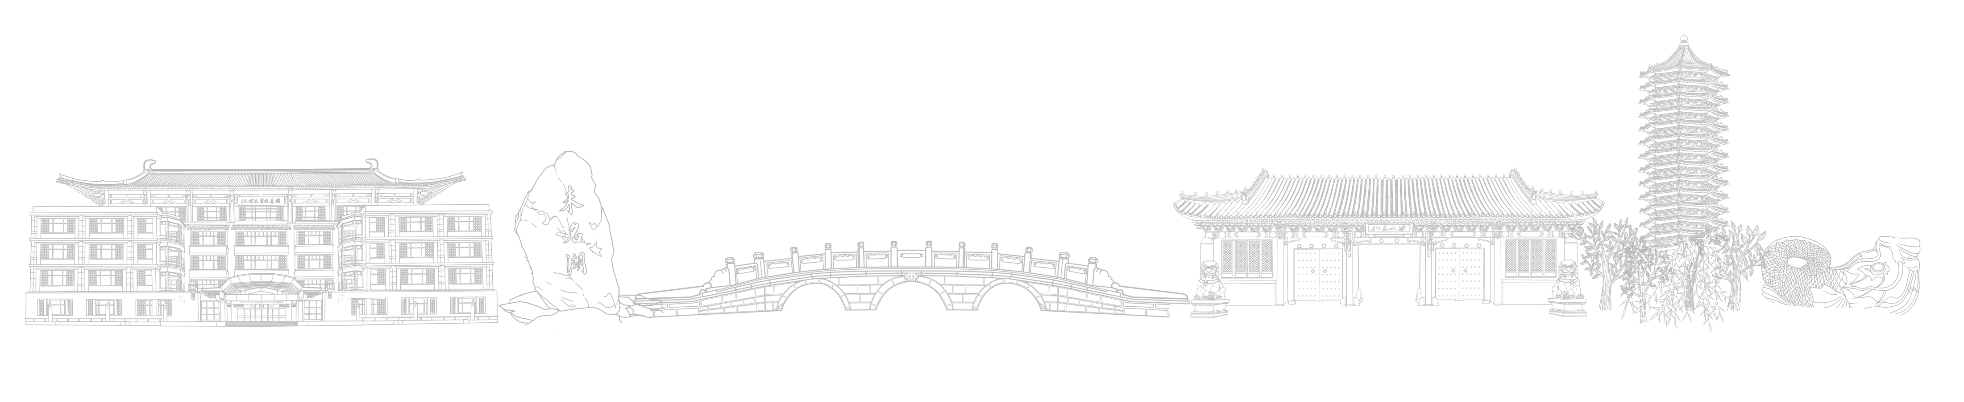
上肢动力外骨骼机器人设计
汇报人
徐明 许诺 王润 朱文铎 孟凡旭
2023年12月28日

Slide 2


1
机械结构设计
2
运动学分析与仿真
目录
CONTENTS
3
空间分析轨迹规划
4
动力学分析与仿真
5
控制策略设计

Slide 3
1
机械结构设计
人体上肢解剖学分析
机械结构设计
运动学分析与仿真
空间分析轨迹规划
图1-2 肩关节运动形式
动力学分析与仿真
控制策略设计
图1-1 人体上肢结构图
图1-3 肘关节运动形式

Slide 4
1
机械结构设计
人体上肢解剖学分析
表1-1 人体上肢肩、肘关节运动类型与运动范围
运动类型 | 极限运动范围 | 功能运动范围
肩关节 外展/内收 | 0°~105°/0°~45° | 0°~90°/0°
肩关节 前屈/后伸 | 0°~45°/0°~115° | 0°~30°/0°~90°
肩关节 外旋/内旋 | 0°~50°/0°~80° | 0°~20°/0°~75°
肘关节 前屈/后伸 | 0°~135°/0°~5° | 0°~130°/0°
肘关节 外旋/内旋 | 0°~50°/0°~50° | 0°~50°/0°~50°
机械结构设计
运动学分析与仿真
空间分析轨迹规划
动力学分析与仿真
控制策略设计
图1-4 盂肱关节转动中心移动原理图

Slide 5
1
机械结构设计
外骨骼设计方案
机械结构设计
运动学分析与仿真
空间分析轨迹规划
动力学分析与仿真
图1-5 上肢外骨骼自由度简图
图1-6 肩关节自动对心原理图
图1-7 重力补偿原理图
控制策略设计
主要参数确定 | 根据国家标准GB/T 10000-1988
传动方式选择 | 柔索(Cable)-鲍登线(Bowden Cable)联合传动
动力源选择 | 伺服电机

Slide 6
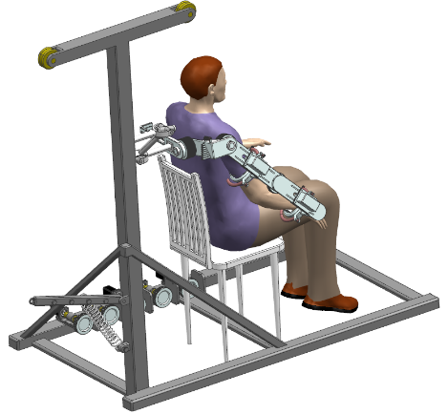
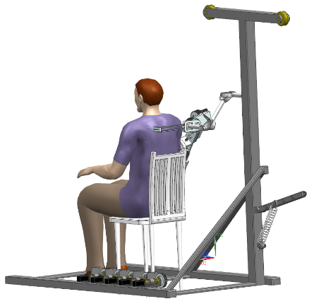
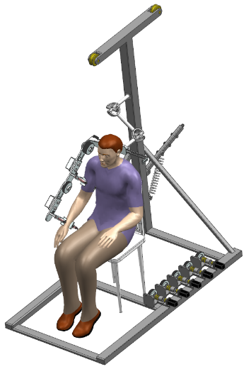
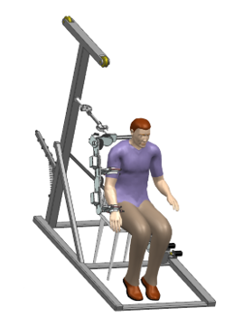
1
机械结构设计
机械结构设计
运动学分析与仿真
空间分析轨迹规划
动力学分析与仿真
控制策略设计
图1-8 上肢外骨骼整体装配效果图
图1-9 上肢外骨骼模块结构图

Slide 7
2
运动学分析与仿真
机械臂运动学理论分析(基于D-H参数法)
图2-1 机器人D-H坐标系
表2-1 机器人D-H参数表
杆件i | 关节转角θ_{i} | 关节偏移d_{i} | 杆件长度a_{i} | 杆件扭角α_{i} | θ_{i}变化范围
1 | θ₁(90°) | 0 | 0 | -90° | 90°~210°
2 | θ₂(-90°) | 0 | 0 | -90° | -120°~0°
3 | θ₃(0°) | L₁ | 0 | -90° | -75°~20°
4 | θ₄(180°) | 0 | 0 | -90° | 50°~180°
5 | θ₅(0°) | L₂ | 0 | 0 | -50°~50°
机械结构设计
运动学分析与仿真
空间分析轨迹规划
动力学分析与仿真
控制策略设计

Slide 8
2
运动学分析与仿真
机械臂运动学理论分析(基于D-H参数法)
机械结构设计
运动学分析与仿真
空间分析轨迹规划
动力学分析与仿真
关节转角向量θ = [90°,-90°,0°,180°,0°]
控制策略设计

Slide 9
2
运动学分析与仿真
机械臂运动学理论分析(基于D-H参数法)
利用反变换法进行逆运动学求解
同理，由
机械结构设计
由等号两边矩阵元素(3, 4)对应相等，可得：
运动学分析与仿真
可求得：
空间分析轨迹规划
由等号两边矩阵元素(3, 2)对应相等，可得：
动力学分析与仿真
控制策略设计
由等号两边矩阵元素(1, 4) 、(2, 4)对应相等，可得：

Slide 10
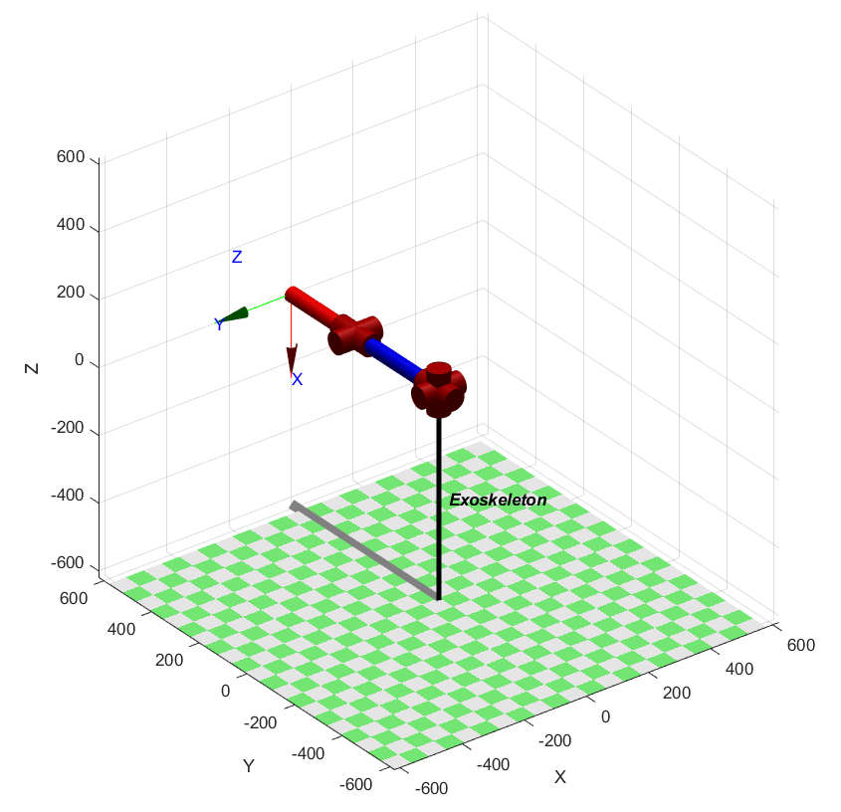
2
运动学分析与仿真
机械臂运动学仿真(MATLAB Robotics Toolbox)
正运动学仿真：
机械结构设计
运动学分析与仿真
空间分析轨迹规划
与运动学理论分析结果 T 一致
动力学分析与仿真
逆运动学仿真：
图2-2 机械臂运动学模型图
控制策略设计
与关节转角向量θ = [90°,-90°,0°,180°,0°]一致

Slide 11
3
空间分析轨迹规划
随机关节运动角度
代入D-H运动学方程
末端坐标系空间原点位置
机械臂工作空间分析(基于蒙特卡洛法)
机械结构设计
运动学分析与仿真
为生成一系列位于
(a) 三维视图
(b) xoy平面视图
(0, 1)之间的伪随机数。
空间分析轨迹规划
取N = 30000
动力学分析与仿真
机械臂的工作空间为：
-500mm ≤ x ≤ 250mm，
-300mm ≤ y ≤ 600mm，
-600mm ≤ z ≤ 200mm。
控制策略设计
(c) yoz平面视图
(d) xoz平面视图
图3-1 机械臂工作空间仿真图

Slide 12
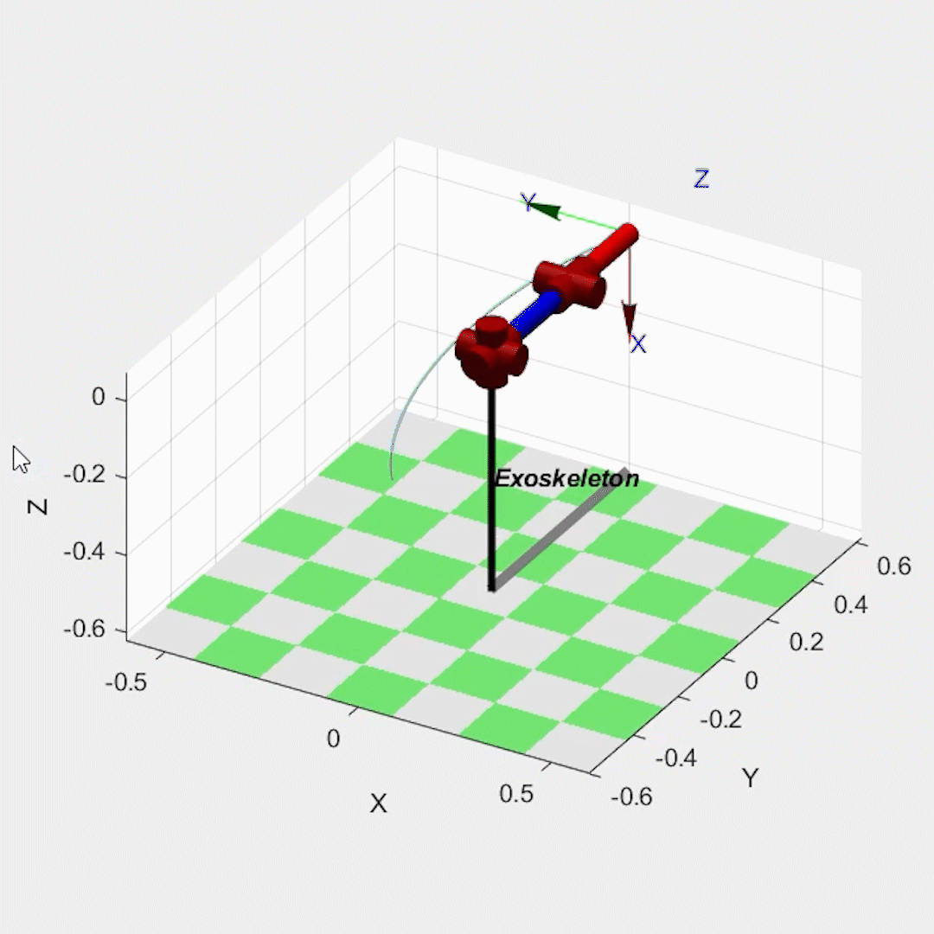
3
空间分析轨迹规划
机械臂轨迹规划仿真
五次多项式插值法
$$θ_{i}\left(t\right)=a_{0}+a_{1}t+a_{2}t^{2}+a_{3}t^{3}+a_{4}t^{4}+a_{5}t^{5}$$
机械结构设计
初始角度 ${POS}_{1}=[90°，−90°，0°，180°，0°]$
运动学分析与仿真
终止角度 ${POS}_{2}=[180°，−45°，−45°，144°，30°]$
空间分析轨迹规划
图3-2 机械臂轨迹规划仿真图
动力学分析与仿真
控制策略设计
图3-3 各关节角位移变化曲线
图3-4 各关节角速度变化曲线
图3-5 各关节角加速度变化曲线

Slide 13
4
动力学分析与仿真
机械臂动力学分析
机械臂系统的总动能：
机械结构设计
机械臂系统的总位能：
运动学分析与仿真
机械臂系统的拉格朗日方程：
空间分析轨迹规划
动力学分析与仿真
机械臂各关节驱动力矩：
控制策略设计

Slide 14
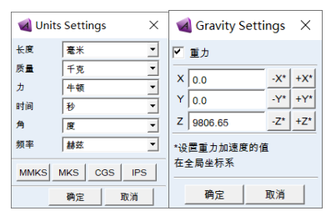
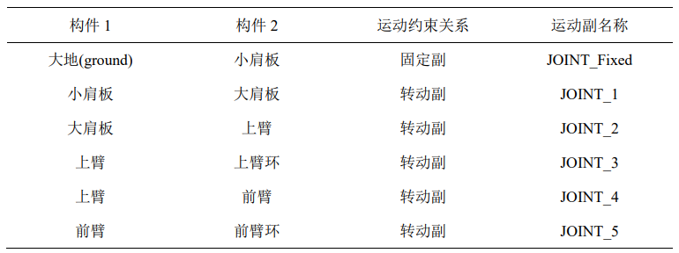
4
动力学分析与仿真
ADAMS动力学仿真
表4-1 机械臂各构件的运动约束关系
机械结构设计
运动学分析与仿真
空间分析轨迹规划
图4-1 ADAMS工作环境配置
动力学分析与仿真
（1）环境设置：设置“单位”为“MMKS”；设置重力方向为“-Z”方向，大小为 9806.65mm/s2 。
（2）导入机械臂三维模型，在 SOLIDWORKS 软件中将外骨骼模型导出为 parasolid 格式的文件，然后将其导入 ADAMS 中。
（3）定义构件材料属性，将机械臂主体构件材料定义为“Aluminum”。
（4）修改构件名称与颜色，使模型美观化，仿真结果直观化。
（5）添加约束，设置外骨骼机械臂 ADAMS 仿真模型各构件间的运动约束关系如表 4-1 所示。
控制策略设计

Slide 15
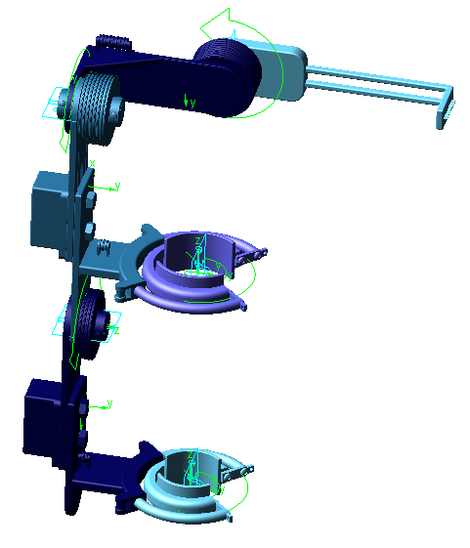
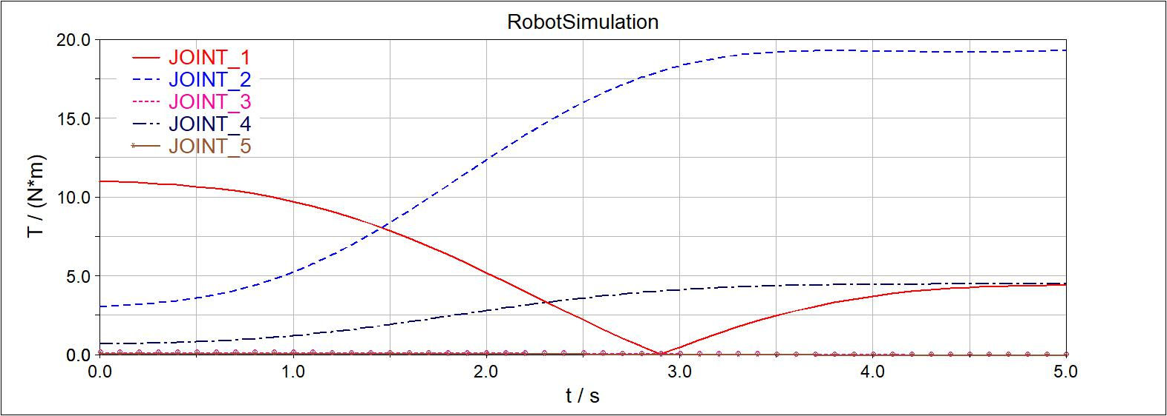
4
动力学分析与仿真
ADAMS动力学仿真
机械结构设计
运动学分析与仿真
空间分析轨迹规划
动力学分析与仿真
图4-2 ADAMS仿真模型
图4-3 机械臂各关节驱动力矩曲线
在机械臂仅受自重，各关节运动参数与轨迹规划所得参数保持一致的情况下，机械臂各关节驱动力矩变化平稳，最大驱动力矩约为 19Nm，最小驱动力矩为0。JOINT_1 驱动力矩先从 11Nm减小为 0，后增大至 4.5Nm，JOINT_2与JOINT_4 的驱动力矩均逐渐增大后保持平稳。JOINT_3与JOINT_5 均无负载，故关节驱动力矩始终为零。
控制策略设计

Slide 16
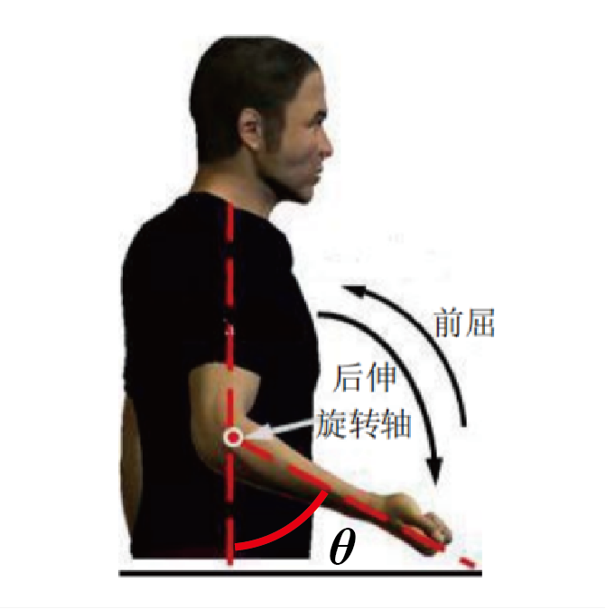
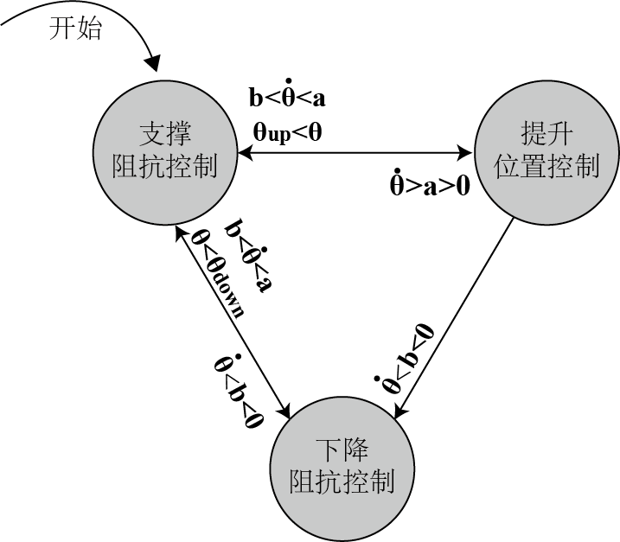
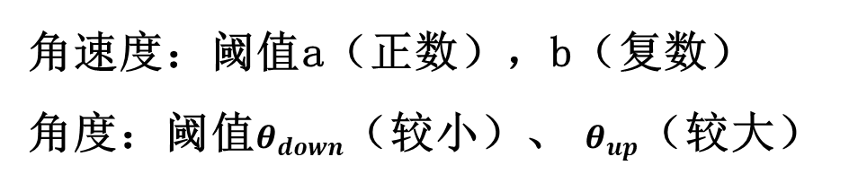
5
控制策略设计
基于有限状态机的负重搬运运动的控制策略---肘关节前屈、后伸
工作状态
提升：肘关节前屈、位置控制
下降：肘关节后伸、阻抗控制
支撑：维持、大刚度阻抗控制
机械结构设计
运动学分析与仿真
空间分析轨迹规划
切换依据：阈值判断
动力学分析与仿真
角速度：阈值a（正数），b（复数）
角度：阈值$θ_{down}$（较小）、 $θ_{up}$（较大）
控制策略设计
Notes:
我们设计了一种有限状态机控制策略对外骨骼的搬运动作进行控制，如图2所示。工作状态共包括三种状态：提升状态，下降状态和支撑状态。提升状态，即进行肘关节的前屈运动，此时肘关节电机为主动模式，采用位置控制；下降状态，即进行肘关节的后伸运动，此时肘关节电机为阻尼模式，进行阻抗控制；支撑状态，即肘关节维持不动的状态，此时肘关节电机也为阻尼状态，进行刚度很高的阻抗控制。
在上肢动力外骨骼康复机器人进行肘关节的前屈、后伸运动过程中，我们定义小臂和人体冠状面的夹角为肘关节角度θ，如图1所示，前屈为其正方向，前屈时肘关节角度增加，后伸时肘关节角度减小。
有限状态机的切换方法如图所示，上肢动力外骨骼康复机器人的初始状态为某一角度下的支撑状态。当$\dot{θ}>a>0$时，从支撑状态进入提升状态，电机进入主动模式，在位置控制下转动至指定位置。此时$a>\dot{θ}>b$，即角速度在0附近波动，且$θ>θ_{up}$，从提升状态进入支撑状态，通过阻抗控制提供大阻尼力矩，维持上肢动力外骨骼康复机器人的稳定；随后当$0>b>\dot{θ}$时，从支撑状态进入下降状态时，电机进入阻尼模式，上肢动力外骨骼康复机器人在负载与自重的共同作用下做后伸运动，并在阻尼控制提供的阻抗力矩作用下缓慢停止。下降状态的阻抗控制刚度小于支撑状态的刚度。当$a>\dot{θ}>b$，且$θ_{down}>θ$时，从下降状态进入支撑状态。若提升时，还没有上升到特定位置便开始下降，则直接从提升状态切换到下降状态。

Slide 17
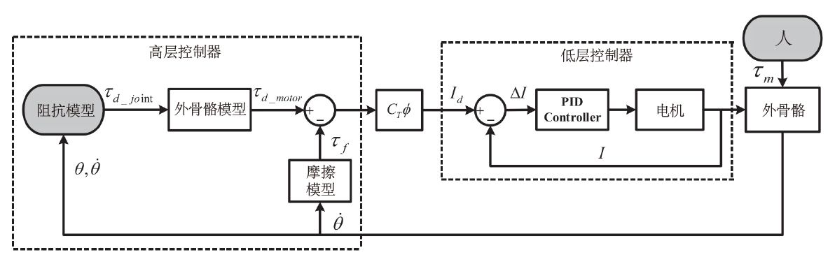
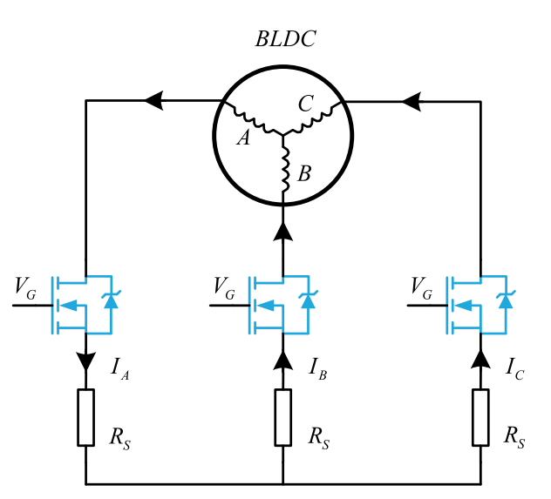
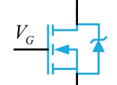
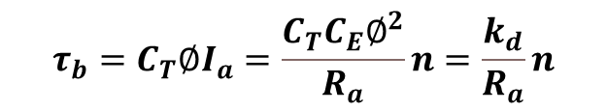
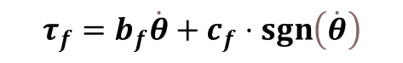
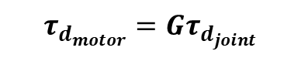
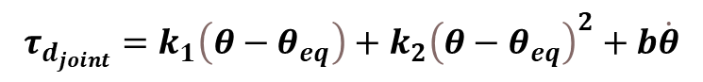
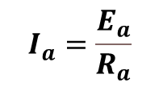

5
控制策略设计
阻抗控制方法
机械结构设计
运动学分析与仿真
两级闭环控制
空间分析轨迹规划
$$τ_{d_{joint}}=k_{1}\left(θ−θ_{eq}\right)+k_{2}{\left(θ−θ_{eq}\right)}^{2}+b\dot{θ}$$
动力学分析与仿真
阻抗模型
$$τ_{d_{motor}}=Gτ_{d_{joint}}$$
$$I_{a}=\frac{E_{a}}{R_{a}}$$
控制策略设计
$$E_{a} =C_{E}∅n$$
外骨骼模型
$$τ_{f}=b_{f}\dot{θ}+c_{f}⋅\operatorname{sgn}\left(\dot{θ}\right)$$
$$τ_{b}=C_{T}∅I_{a}=\frac{{C_{T}C}_{E}∅^{2}}{R_{a}}n=\frac{k_{d}}{R_{a}}n$$
摩擦模型
Notes:
前一级的高级控制器根据外骨骼传感反馈获得的角度和速度信息，经过阻抗模型的计算得到关节力矩；关节力矩经过外骨骼模型的解算获得肘关节电机力矩；除此以外，还要考虑由传感反馈获得的速度信息经摩擦模型计算得到的摩擦力矩，得到最终的肘关节电机力矩控制值。阻抗模型公式如下：其中$k_{1}$、$k_{2}$、$b$为刚度系数，$θ$为电机当前位置，$θ_{eq}$为下降开始前支撑状态的平衡位置。在下降状态下，$θ$越大，下降越多；$\dot{θ}$越大，下降速度越快，阻抗力矩越大，起到阻止下降的效果。在支撑状态下，各刚度系数远大于下降状态下的控制系数，阻抗力矩也大得多。其中，bf 是粘性阻尼系数，cf 表示库仑摩擦力。bf 和 cf 是根据离线数据进行线性拟合估算的。
后一级的低级控制器则是电机产生阻抗力矩的执行机构。电机阻尼模式的原理为，在阻尼模式下，电机不接电源，当上肢运动带动电机转动时，在磁场作用下，转动的电机可以切割磁感线产生感应电动势$E_{a}$：
其中$C_{T}$为电机的力矩常数，$k_{d}={C_{T}C}_{E}∅^{2}$是等效的比例系数，在本文中为常数。由此我们可知，通过对电机电枢绕组的电阻值$R_{a}$进行控制，就可以控制电机电枢中的感应电流，从而对电机进行阻尼控制。

Slide 18
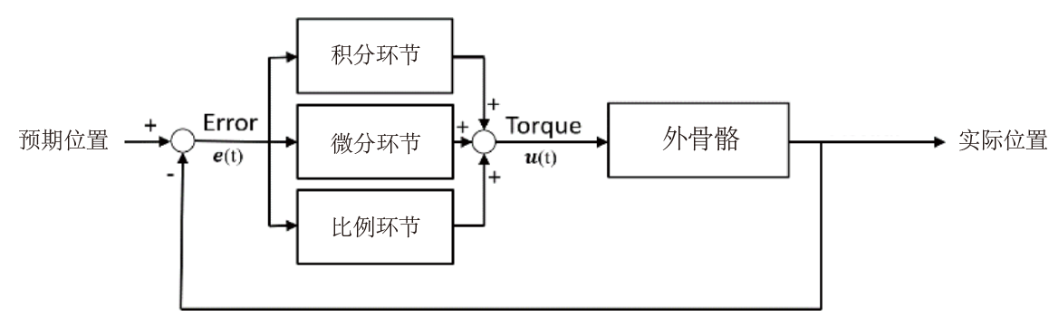
5
控制策略设计
位置控制方法
机械结构设计
运动学分析与仿真
空间分析轨迹规划
采用带有负反馈的PID控制，其过程与阻抗控制类似。
外骨骼上的传感反馈获得实际位置的反馈，预期位置与其比较后得到误差经PID控制计算得到末端关节电机的控制力矩，而关节电机的力矩控制由控制电压实现，最终作用于外骨骼，实现上升状态下的位置控制。
动力学分析与仿真
控制策略设计

Slide 19
敬请各位老师同学批评指正
汇报人
徐明 许诺 王润 朱文铎 孟凡旭

